Slide 1
脱敏JDBC自动化
潘娟

Slide 2
目录
目标
功能
限制

Slide 3
透明化 & 无中心化
Encrypt-JDBC
Implementation
App
Business APP
Rule Configuration
Encrypt-JDBC
JDBC Adapter
SQL Parse
ResultSet
Rewrite
SQL Rewrite
JDBC Execute

Slide 4
App
Business APP
Encryption Rule
Encrypt-JDBC
JDBC Adaptor
SQL Parse
SQL Rewrite
DB
SQL Execute
Encrypt-JDBC Implementation

Slide 5
Encryption Rule Config
Datasource
Config
Encryptor
Config
Encryption Table Config
logicColumn
plainColumn
cipherColumn
query.with.cipher.column
Logical column (virtual column) Mandatory
Plaintext column (true column) Optional
Query Attribute Config
Ciphertext column (true column) Mandatory
encrypted column query True as default
Build-in AES/MD5
Customized

Slide 6

Model
Example
Application
Application
Interaction
Interaction
logicColumn
pwd
ShardingSphere
t_user
Mapping
Mapping
plainColumn
pwd_plain
cipherColumn
pwd_cipher
Real Data Table
t_user

Slide 7


Insert-use logical column
Send SQL
INSERT INTO t_user(pwd) values(“123”)
Parse SQL
Rewrite SQL
Send SQL
Encryption Rule
INSERT INTO t_user(pwd_plain, pwd_cipher) values(“123”, “xxx”)
Execute SQL

Slide 8
Update-use logical column
Send SQL
UPDATE t_user SET pwd =“456”WHERE id = 1
Parse SQL
Rewrite SQL
Send SQL
Encryption Rule
UPDATE t_user SET pwd_plain =“456”, pwd_cipher=“xxx” WHERE id = 1
Execute SQL

Slide 9
Query-use plaintext Column
Send SQL
SELECT pwd FROM t_user WHERE pwd = “123”;
Parse SQL
Rewrite SQL
Send SQL
query.with.cipher.column=false
SELECT pwd_plain FROM t_user WHERE pwd_plain = “123”;
Execute SQL

Slide 10
Query-use ciphertext column
Send SQL
SELECT pwd FROM t_user WHERE pwd = “123”;
Parse SQL
Rewrite SQL
Send SQL
query.with.cipher.column=true
SELECT pwd_cipher FROM t_user WHERE pwd_cipher = “xxx”；

Slide 11
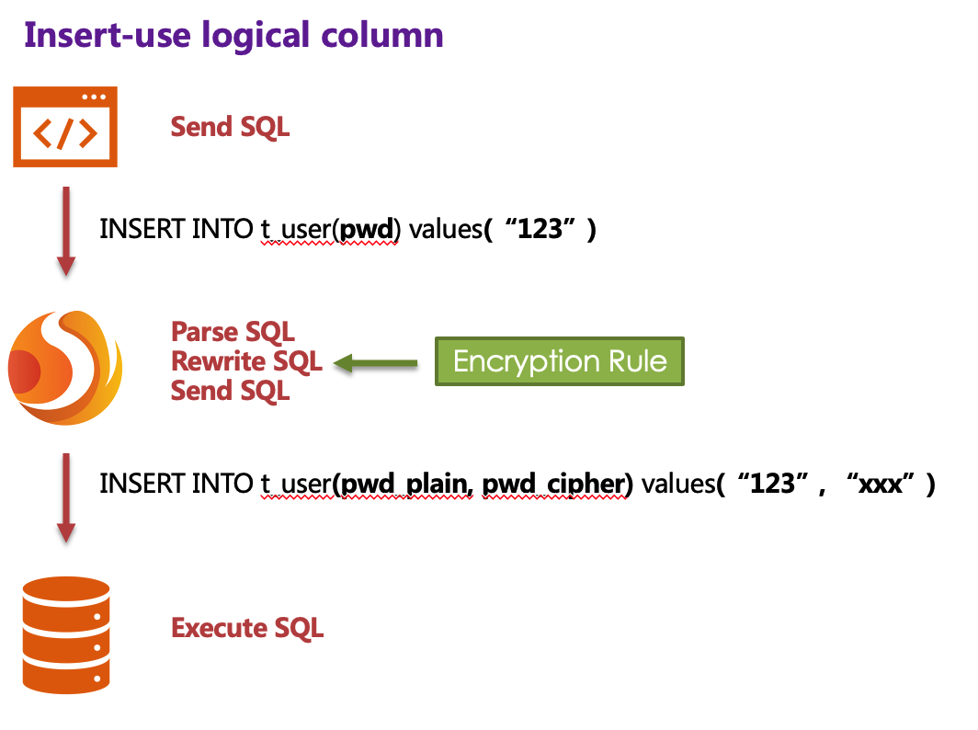
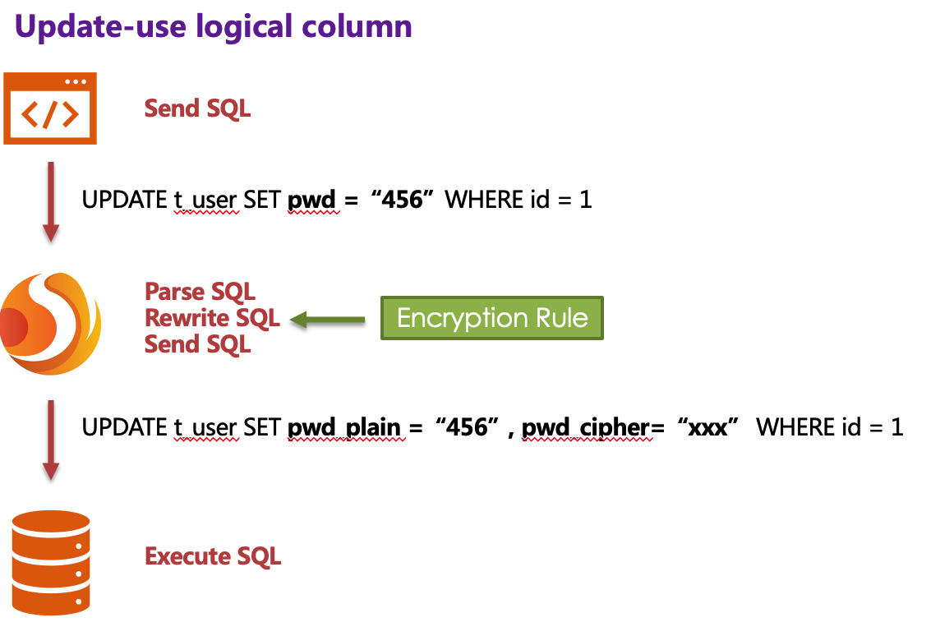
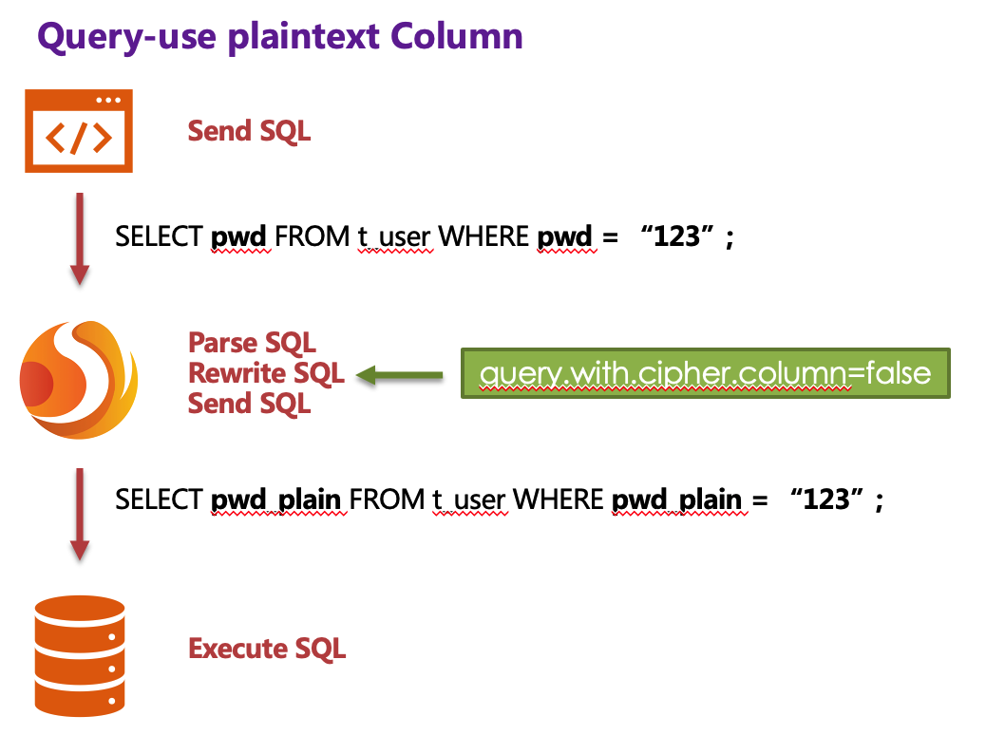
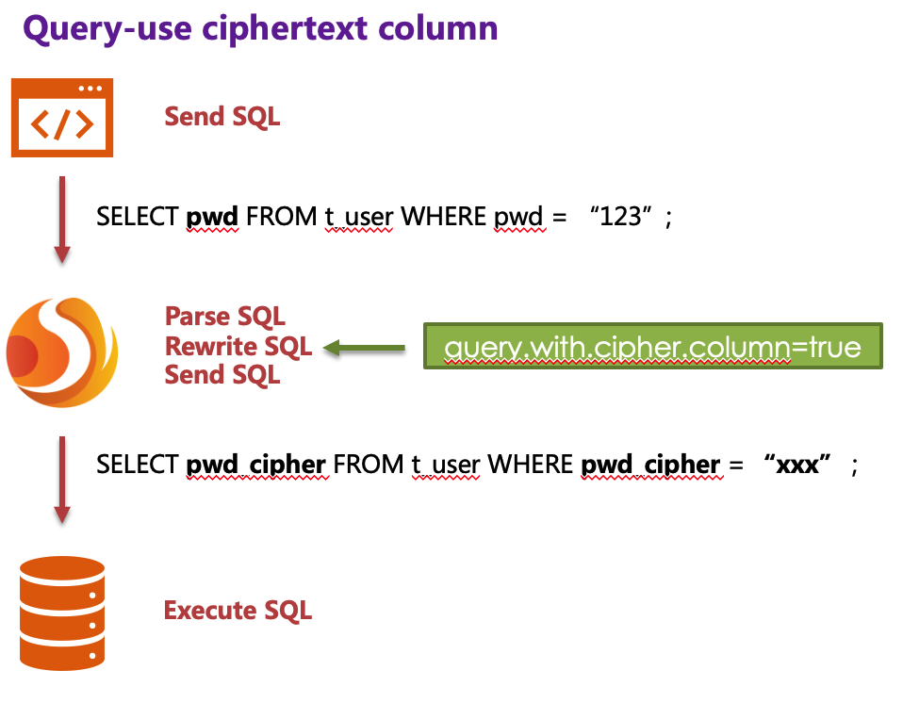

Slide 12
Encryption Rule Config
encryptRule:
encryptors:
aes_encryptor:
type: aes
props:
aes.key.value: 123456abc
tables:
t_user:
columns:
pwd:
cipherColumn: pwd
encryptor: aes_encryptor

Slide 13
New online service
Insert Plaintext
Data Encryption
Insert Ciphertext
Plaintext Data
Ciphertext Data
Data Decryption
Return Ciphertext
Get Ciphertext

Slide 14
Encryption Rule Config
encryptRule:
encryptors:
aes_encryptor:
type: aes
props:
aes.key.value: 123456abc
tables:
t_user:
columns:
pwd:
plainColumn: pwd_plain
cipherColumn: pwd_cipher
encryptor: aes_encryptor
props:
query.with.cipher.column: false

Slide 15
Online Service Refactor-before migration
Insert/Delete/Update
use ciphertext
Insert/Delete/Update
use plaintext
Data
Encryption
Ciphertext Data
Logical column
Data transparent transmission
Plaintext Data
Insert/Delete/Update
use plaintext
Logical column
Data transparent transmission
Plaintext Data
Query: return plaintext
Query: get plaintext

Slide 16
Encryption Rule Config
encryptRule:
encryptors:
aes_encryptor:
type: aes
props:
aes.key.value: 123456abc
tables:
t_user:
columns:
pwd:
plainColumn: pwd_plain
cipherColumn: pwd_cipher
encryptor: aes_encryptor
props:
query.with.cipher.column: true

Slide 17
Online Service Refactor-in migration
Insert/Delete/Update
use ciphertext
Insert/Delete/Update
use plaintext
Data
Encryption
Ciphertext Data
Logical column
Data transparent transmission
Plaintext Data
Insert/Delete/Update
use plaintext
Logical column
Data Decryption
Ciphertext Data
Query: return plaintext
Query: get ciphertext

Slide 18
Encryption Rule Config
encryptRule:
encryptors:
aes_encryptor:
type: aes
props:
aes.key.value: 123456abc
tables:
t_user:
columns:
pwd:
cipherColumn: pwd_cipher
encryptor: aes_encryptor
props:
query.with.cipher.column: true

Slide 19
Online Service Refactor-after migration
Insert/Delete/Update
use plaintext
Insert/Delete/Update
use ciphertext
Logical column
Data
Encryption
Ciphertext Data
Logical column
Data
Decryption
Ciphertext Data
Query: return plaintext
Query: get ciphertext

Slide 20
已上线业务改造-系统前
转换列名
转换列名
逻辑列名
列名映射
密文列名
插入明文
数据加密
插入密文
明文数据
密文数据
数据解密
返回密文
获取密文

Slide 21
新上线业务
插入明文
加密数据
插入密文
pwd(逻辑列)
pwd_cipher(加密列)
查询明文
解密数据

Slide 22
脱敏规则
logicColumn: 逻辑列(虚拟列)，面向用户编程
plainColumn: 明文列(真实列)，用于存储明文数据
cipherColumn: 密文列(真实列)，用于存储密文数据
JDBC 适配器
SQL 解析
SQL 改写
SQL 执行
Encrypt-JDBC内部实现

Slide 23
目录
目标
功能
限制

Slide 24
功能列表
JDBC接口适配
  可适用于任何连接池
  可适用于任何ORM框架
SQL自动改写
  INSERT：自动加密脱敏列，自动生成查询辅助列
  SELECT ITEM：自动解密脱敏列
  WHERE：自动使用查询辅助列进行查询
配置动态化
  更新脱敏秘钥
  更换脱敏算法类型

Slide 25
接入步骤
修改数据库
  修改脱敏字段长度
  增加查询辅助列字段
引入依赖
  引入encrypt-jdbc依赖（目前在ShardingSphere中）
  引入AKS依赖
配置
  配置脱敏规则，如脱敏列名称、脱敏算法等
  配置秘钥
使用ShardingSphere提供的数据源（标准DataSource接口）编程

Slide 26
目录
目标
功能
限制

Slide 27
使用限制
仅支持Java，未来会提供全语言支持
脱敏字段无法支持比较操作，如：大于小于、ORDER BY、BETWEEN、LIKE等
脱敏字段无法支持计算操作，如：AVG、SUM以及计算表达式
暂不支持数据迁移功能，不支持新旧数据自动适配

Slide 28
脱敏共存模式 – 明文存取
脱敏规则
脱敏规则
写入
脱敏逻辑列
查询
脱敏逻辑列
明文列
明文列
密文列/查询辅助列
密文列/查询辅助列
加密开关（关）
加密开关（关）

Slide 29
脱敏共存模式 – 密文存取
脱敏规则
脱敏规则
写入
脱敏逻辑列
查询
脱敏逻辑列
明文列
明文列
密文列/查询辅助列
密文列/查询辅助列
加密开关（开）
加密开关（开）

Slide 30
脱敏独立模式– 明文删除 或 原生脱敏
脱敏规则
脱敏规则
写入
脱敏逻辑列
查询
脱敏逻辑列
密文列/查询辅助列
密文列/查询辅助列

Slide 31
逻辑脱敏列生成公式
脱敏逻辑列
Y
N
用户配置
脱敏模式
共存模式
独立模式
明文列
密文列

Slide 32
THANKS

